Slide 1

HSK1 第2课 教学课堂中老师涉及的英语句子
P37.汉语的轻声
汉语中除了四声以外，还有一个读得又短又轻的声调，叫作“轻声”，例如：
Apart from the four mentioned previously, there is another tone in Chinese, which is short and light, known ad “the neutral tone”, For example:
P43-P46.拼音规则1：标调法
有a别放过，没a找o e，i u 并列标在后，当ü碰到j、q、x、y、把点抹。。
Don't let go if you have “a”. look for “o” and “e” if you don't have “a”.
When “i” and “u” are juxtaposed, the tone mark is at the back.
When “i”“ü” are adjusted, erase the dot..

Slide 2
核心竞争力
教学内容和目标
学生能够了解并掌握
重点句型
（1）谢谢！ （2）不谢！不客气！
（3）再见！
（1）熟练朗读本课7个声母、18个韵母
（2）熟悉含轻声音节的双音节词语声调
模式
语音
（3）熟悉拼音规则的额标调法和省写规则
（1）熟练认读本课生词
（2）掌握“乛、∟、亅”三种笔画正确
写法
汉字
（3）独立书写“口、见、山、小、不”
（1）表达感谢
功能
（2）告别

Slide 3



Standard Course
HSK 1
Lesson 2

Slide 4
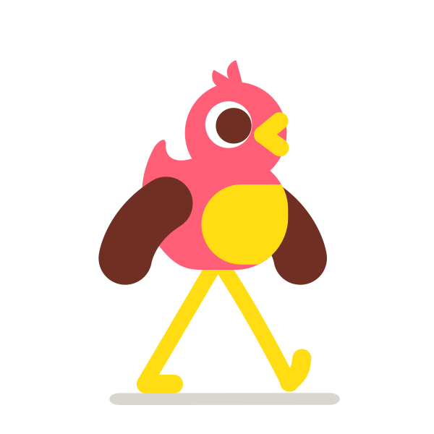
《HSK标准教程1--第二课》
HSK Standard Course 1 Lesson2
dì èr kè xiè xie nǐ
第2课 谢谢你
Lesson 2
Thank you

Slide 5

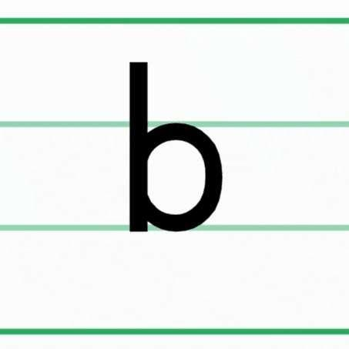
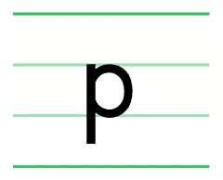
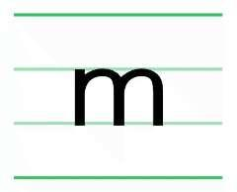
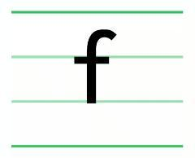
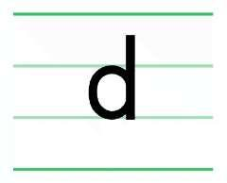
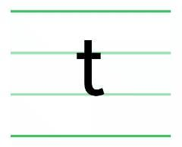
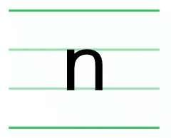
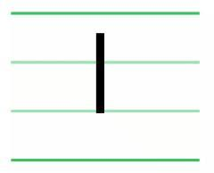
复习--声母（14/21）
Review Initial 14/21

Slide 6
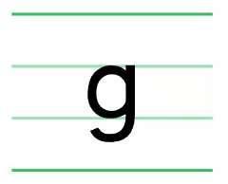
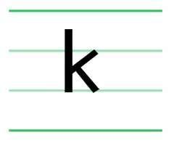
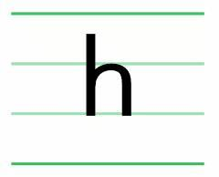
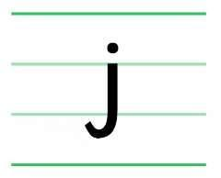
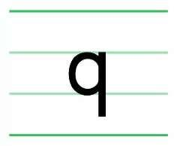
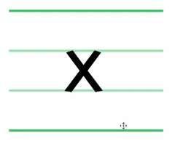
复习--声母（14/21）
Review Initial 14/21

Slide 7

复习--韵母（18/36）
Review Final 18/36
a
o
e
ai
ei
ao
i
ia
ie
iao
u
ua
uo
uai
uei(ui)
ü
üe
er

Slide 8
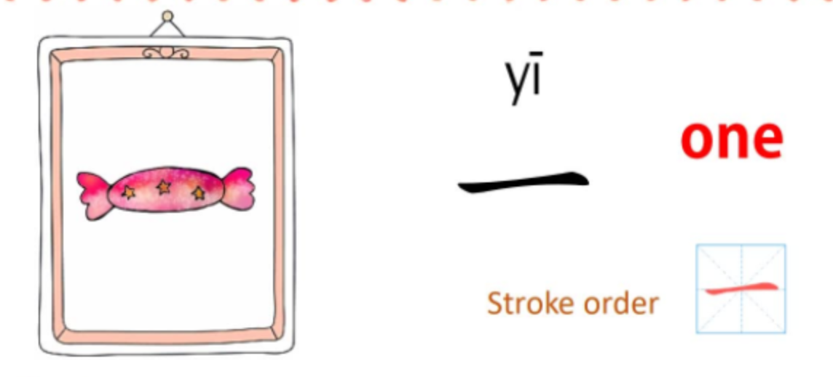

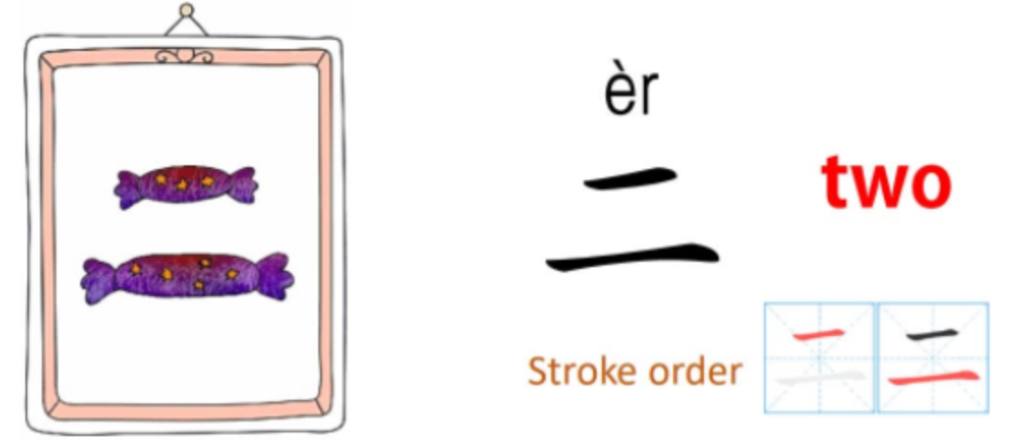
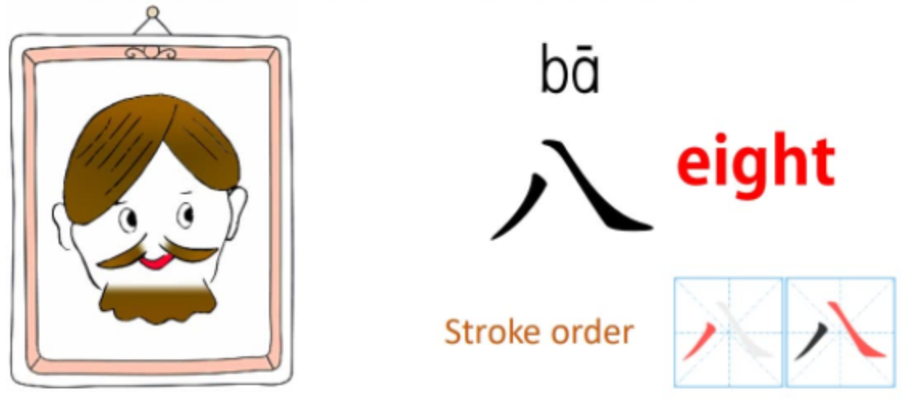
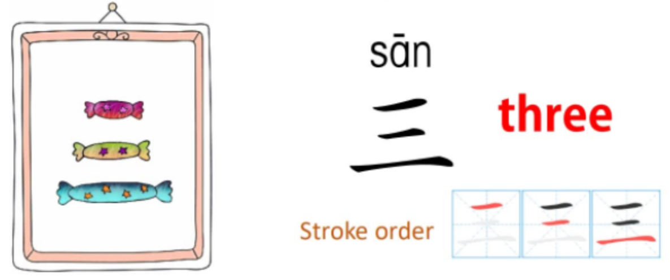
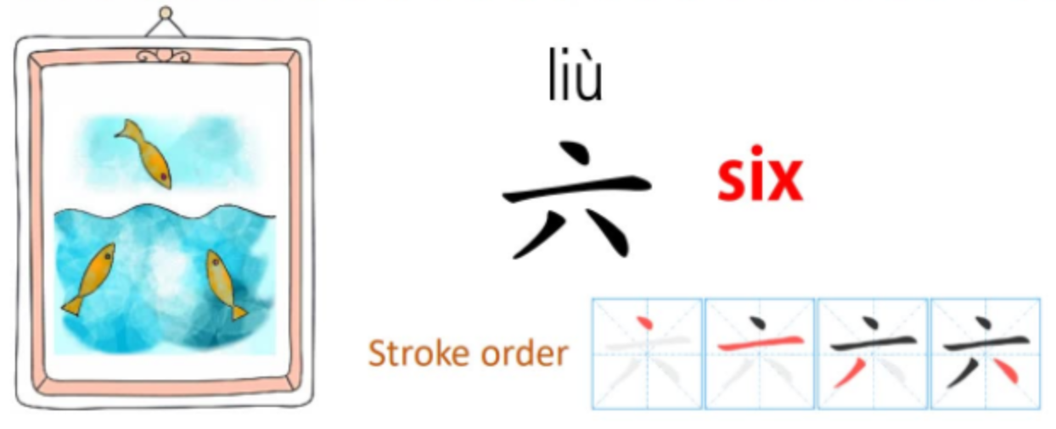
复习--汉字
Review Chinese characters

Slide 9
声母（7/21）
Initial 7/21
zh
ch
sh
r
z
c
s

Slide 10

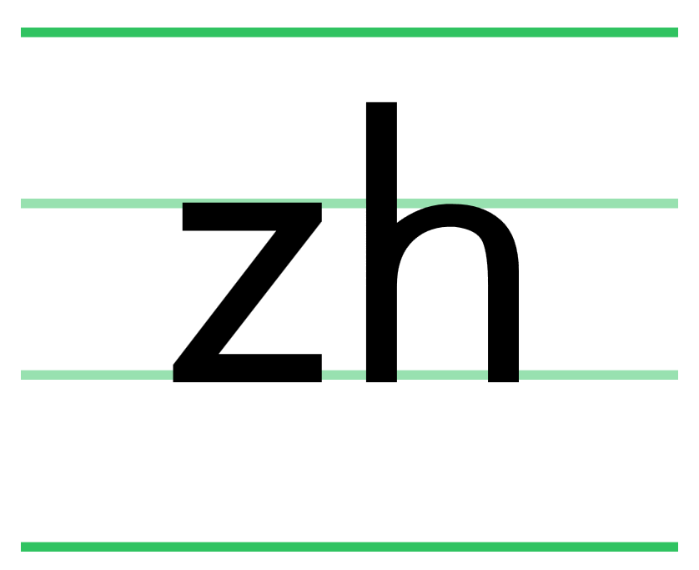
声母（7/21）
Initial 7/21
zh
ch
sh
r
z
c
s

Slide 11
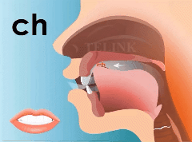

声母（7/21）
Initial 7/21
zh
ch
sh
r
z
c
s

Slide 12

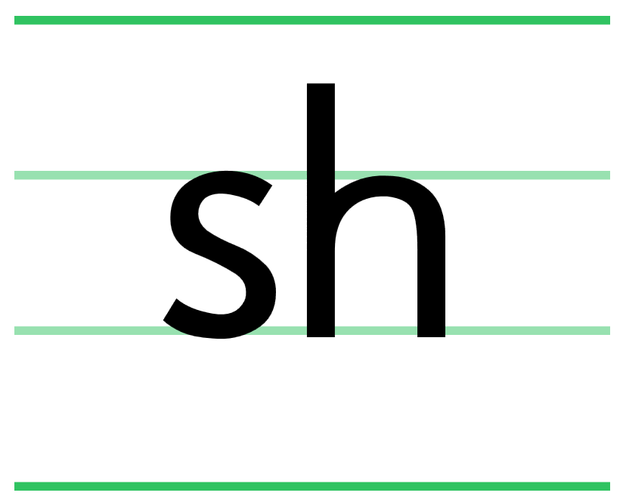
声母（7/21）
Initial 7/21
zh
ch
sh
r
z
c
s

Slide 13
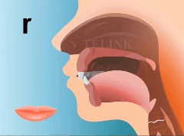
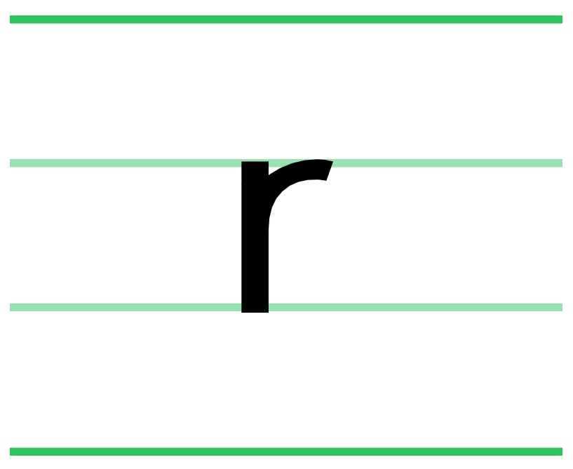
声母（7/21）
Initial 7/21
zh
ch
sh
r
z
c
s

Slide 14

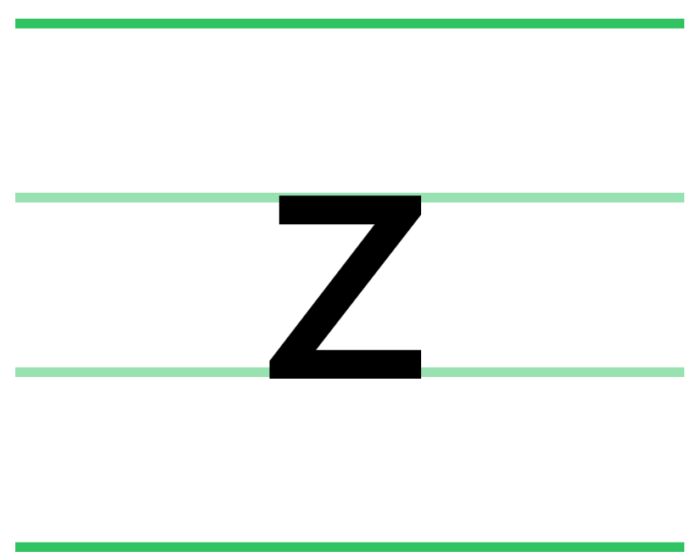
声母（7/21）
Initial 7/21
zh
ch
sh
r
z
c
s

Slide 15

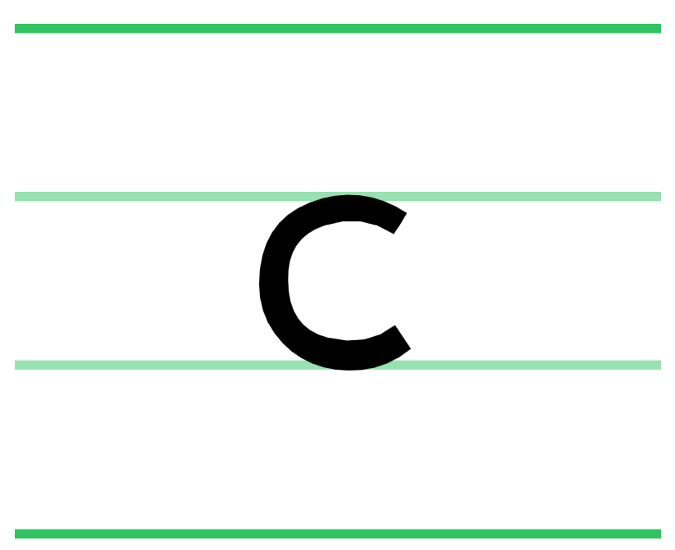
声母（7/21）
Initial 7/21
zh
ch
sh
r
z
c
s

Slide 16
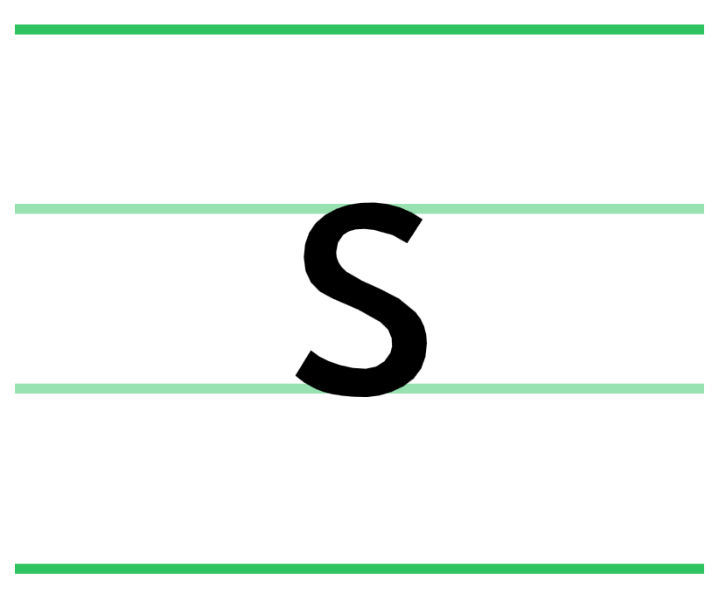
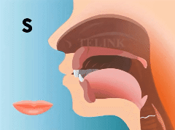
声母（7/21）
Initial 7/21
zh
ch
sh
r
z
c
s

Slide 17



练一练
听录音，选择正确的声母
Practise
Listen and choose the correct initial consonant.
s
c
sh
___én
sh
ch

Slide 18
练一练
听录音，选择正确的声母
Practise
Listen and choose the correct initial consonant.
r
s
c
___én
sh
r

Slide 19
练一练
听录音，选择正确的声母
Practise
Listen and choose the correct initial consonant.
s
z
s
__àng
zh
c

Slide 20
练一练
听录音，选择正确的声母
Practise
Listen and choose the correct initial consonant.
s
ch
c
___āng
c
sh

Slide 21
练一练
听录音，选择正确的声母
Practise
Listen and choose the correct initial consonant.
r
ch
ch
___ǒu
sh
c

Slide 22
练一练
听录音，选择正确的声母
Practise
Listen and choose the correct initial consonant.
r
z
z
__àn
zh
c

Slide 23
练一练
听录音，选择正确的声母
Practise
Listen and choose the correct initial consonant.
z
c
zh
___ēn
zh
ch

Slide 24
韵母（18/36）
Final 18/36
ou
iou(iu)
an
ian
uan
üan
en
in
uen(un)
ün
ang
iang
uang
eng
ing
ueng
ong
iong

Slide 25



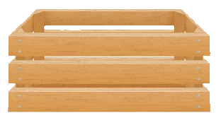

ǎn
z___
练一练
Practise
eng
ang
an

Slide 26
ch___
óng
练一练
Practise
ong
ing
ang

Slide 27
c___
éng
练一练
Practise
en
eng
un

Slide 28




练一练
Practise
sān
三
three

Slide 29
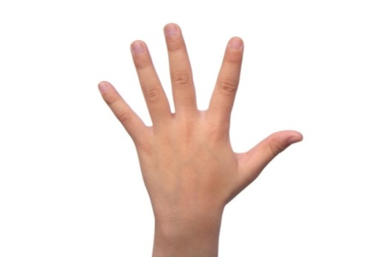
练一练
Practise
zhōng
钟
clock

Slide 30
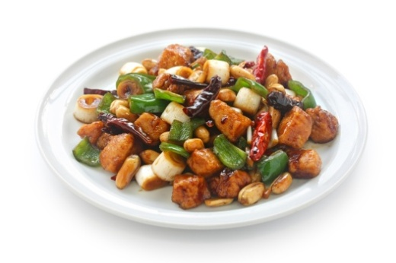
练一练
Practise
líng
零
zero

Slide 31
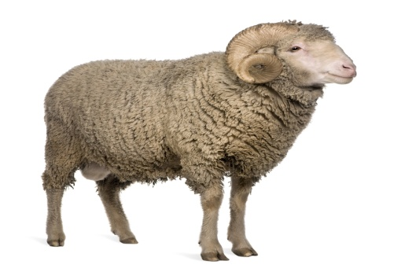
练一练
Practise
shǒu
手
hand

Slide 32
练一练
Practise
cài
菜
food

Slide 33
练一练
Practise
yáng
羊
sheep

Slide 34
练一练
Practise
shān
山
mountain

Slide 35

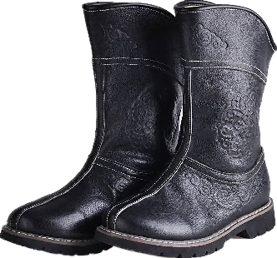

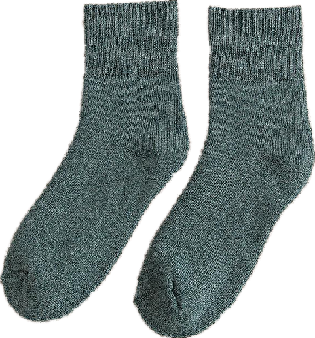
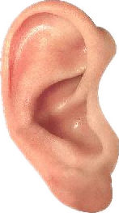
汉语的轻声
The Neutral Tone
xuē zi
靴 子
qún zi
裙 子
ěr duo
耳 朵
wà zi
袜 子

Slide 36




练一练
Practise

Slide 37
练一练
Practise
mā ma
妈 妈
mother

Slide 38
练一练
Practise
nǎi nai
奶 奶
grandma

Slide 39
练一练
Practise
yě ye
爷 爷
grandpa

Slide 40
练一练
Practise
bà ba
爸 爸
father

Slide 41

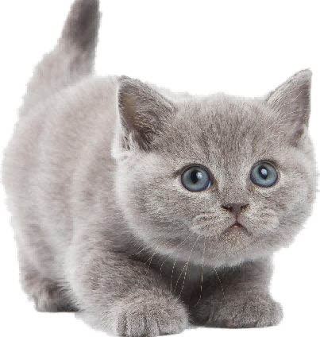

拼音规则1：标调法
Rules of Pinyin 1： Tone Marking
１
māｏ
ｘｉóｎｇ
ａ>ｏ>ｅ
有a别放过，没a找o、e。
Don't let go if you have “a”. look for “o” and “e” if you don't have “a”.

Slide 42


拼音规则1：标调法
Rules of Pinyin 1： Tone Marking
２
ｊｉǔ
ｓｈｕì
ｉｕ并列标在后
i、u并列的时候，声调标在后。
When “i” and “u” are juxtaposed, the tone mark is at the back.

Slide 43


拼音规则1：标调法
Rules of Pinyin 1： Tone Marking
3
ｑì
ｙī
ｉ上标调把点抹
当ｉ标调的时候，把点抹。
When I is adjusted, wipe the dot.

Slide 44
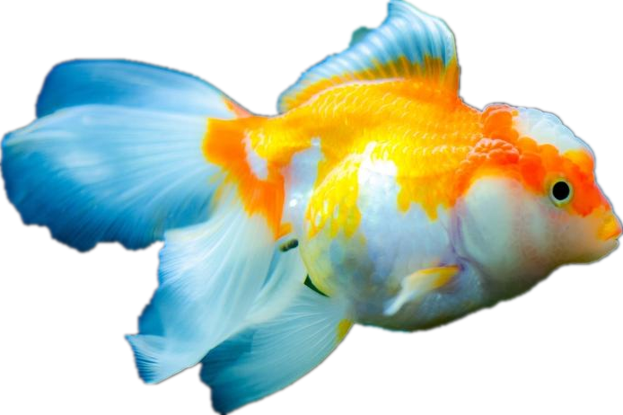

拼音规则1：标调法
Rules of Pinyin 1： Tone Marking
4
yú
jú
j/q/x/y+ü，把点抹
当ü碰到j、q、x、y、把点抹。
When ü meets j, q, x, y, erase the dot.

Slide 45



练一练
Practise
zhong
zhōng
mian
miàn
shui
shuí

Slide 46
练一练
Practise
huang
huáng
shou
shǒu
suan
suān

Slide 47
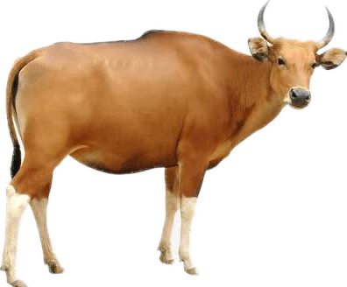

拼音规则2：省写
Rules of Pinyin 2： Abbreviation
1
niú
yūn
Initial+iou/uei/uen
iu/ui/un
iou、uei、uen前面加声母的时候，写成iu、ui、un。
When iou, uei or uen follows an initial, they are written as iu, ui and un respectively.

Slide 48
练一练
练一练
Practise
Practise
áng guì
昂 贵
expensive
niú nǎi
牛 奶
milk
táo zuì
陶 醉
intoxicated
shùn lì
顺 利
smoothly
pí jiǔ
啤 酒
beer
liú yán
留 言
leave a message
zú qiú
足 球
football
xiū xi
休 息
take a rest

Slide 49


课文 1
Text 1
xiè xie
谢 谢！
Thank you.
bú xiè
不 谢！
Sure.
New words
1. 谢谢 xiè xie v.
to thank
2.不 bù adv.
no, not

Slide 50


课文 1
Text 1
bú kè qi
不客气！
You are welcome.
xiè xie nǐ
谢谢你！
Thank you.
New words
3. 不客气 bú kè qi
you are welcome
don’t mention it

Slide 51


课文 1
Text 1
zài jiàn
再 见！
Good bye.
zài jiàn
再 见！
Bye.
New words
4. 再见 zài jiàn v.
to see you around

Slide 52
汉字的笔画
Strokes of Chinese Characters

Slide 53
汉字
Chinese characters
口 kǒu
见 jiàn
山 shān
小 xiǎo
不 bù

Slide 54




《HSK标准教程1--第二课》
HSK Standard Course 1 Lesson2
再见 Bye
再见

